Slide 1




L’ASSOCIATION
“ DANS MA BULLE “
Mon Handicap est Invisible ...
PAS MOI

Slide 2



“ DANS MA BULLE ”
L’association "Dans ma bulle", fondée en 2024 par Ludivine Naudin Betuel avec le soutien de sa maman Catherine Betuel et de son amie Magaly Lachot, a pour objectif de sensibiliser et informer sur les Troubles de Neurodéveloppement, TND (TDAH, troubles DYS, troubles du sommeil, anxiété…). En tant que maman d’enfants TND, Ludivine souhaite offrir prévention, soutien et accompagnement aux familles concernées. L’association met en place des rencontres, groupes de parole et événements afin de favoriser l’échange et l’entraide

Slide 3




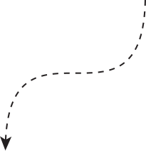
  Informer
  Partager
  Echanger
  Se rencontrer lors de nos différents évènements
  Favoriser l’inclusion
  Lutter contre l’isolement
Nos Actions
Ecoute, Soutien, Informations aux
adultes et parents d’enfants diagnostiqués ou non

Slide 4
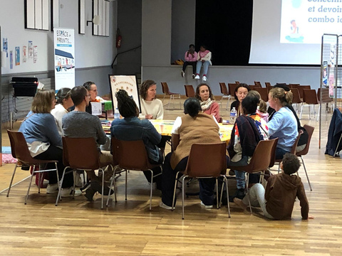
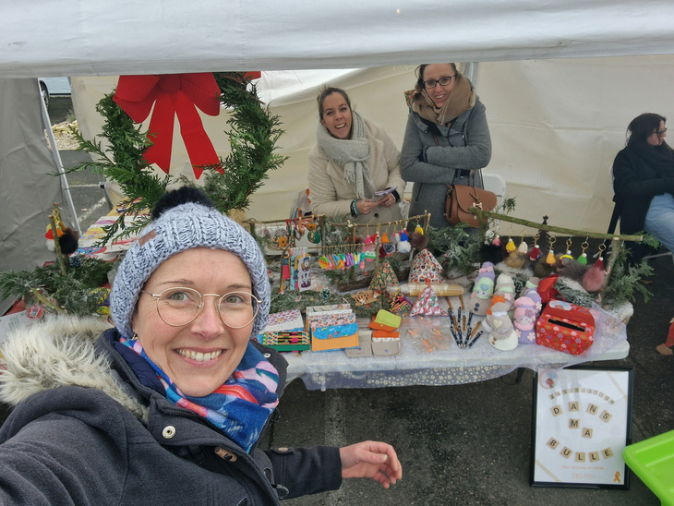
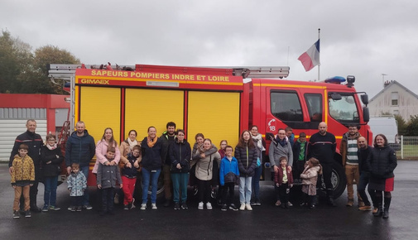
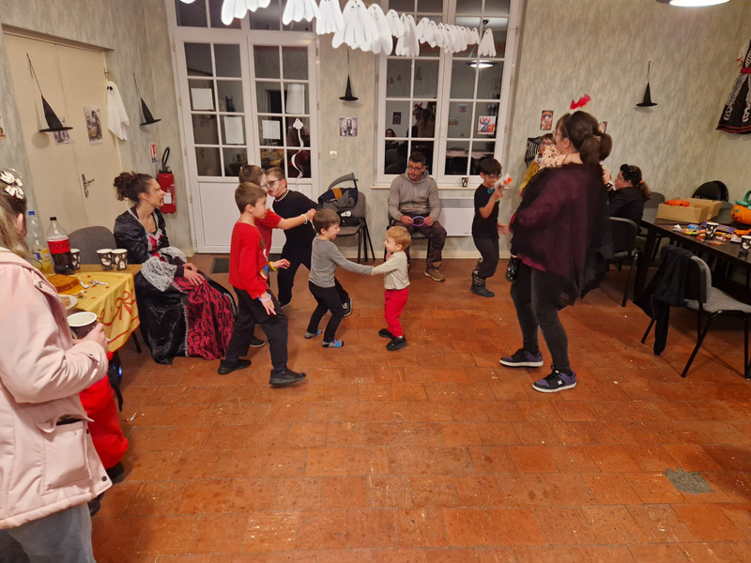
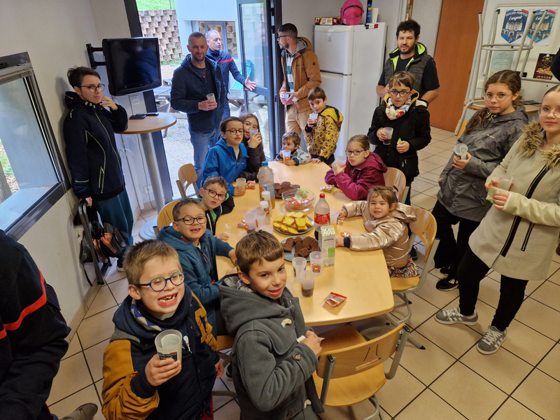
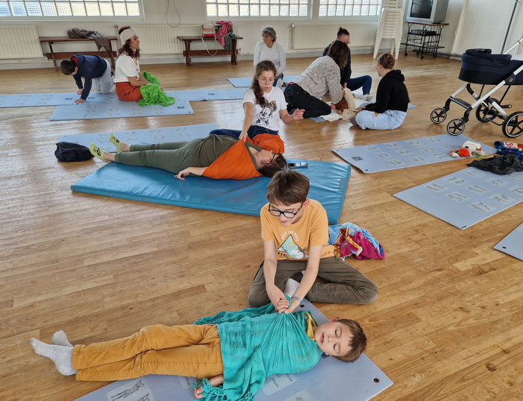
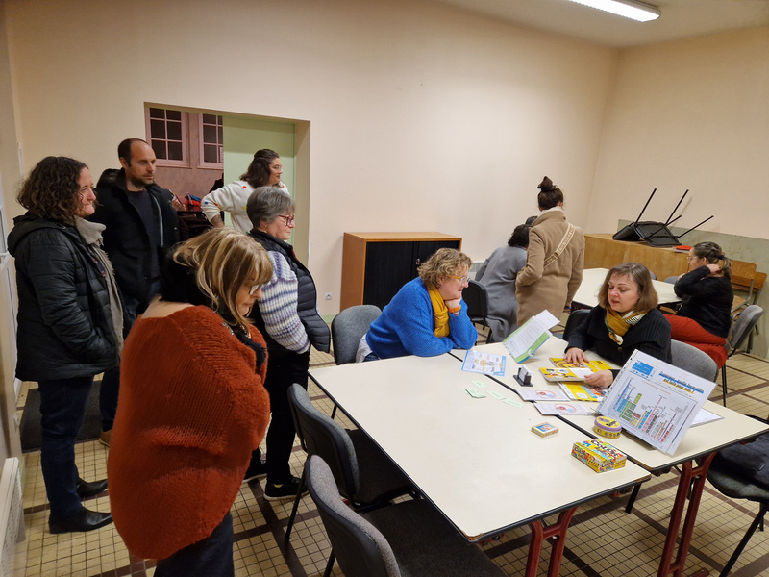
Evènements
REAAP
Réseau d’écoute, d’appui et d’accompagnement des parents
Marché de Noêl
Visite Caserne de POMPIERS
LANGEAIS
Soirée HALLOWEEN
2024
Moments conviviaux avec des
repas partagés
Ateliers avec des intervenants

Slide 5

POUR 2025
Soirée papote
Prêt de matériel
Intervenants
l’association copain sans pattes
Moments conviviaux
BRUNCH avec le REAAP
Ecoute,
Partage Accompagnement

Slide 6











COMMENT REJOINDRE L’ASSOCIATION :
Adhésion annuelle : 10 €
“ les bulletins d’adhésion sont remis à
chaque réunions ou permanence “
Ludivine : 06-44-00-15-02
Catherine : 06-14-37-32-50
Magaly : 06-49-66-65-57
associationdansmabulle@gmail.com
“ Pour que la différence soit mieux comprise et devienne une force “
Retrouvez nous :
association dans ma bulle
Partenaires:

Slide 7
MERCI
QUESTIONS ?
Mon Handicap est Invisible ...
PAS MOI

